Slide 1

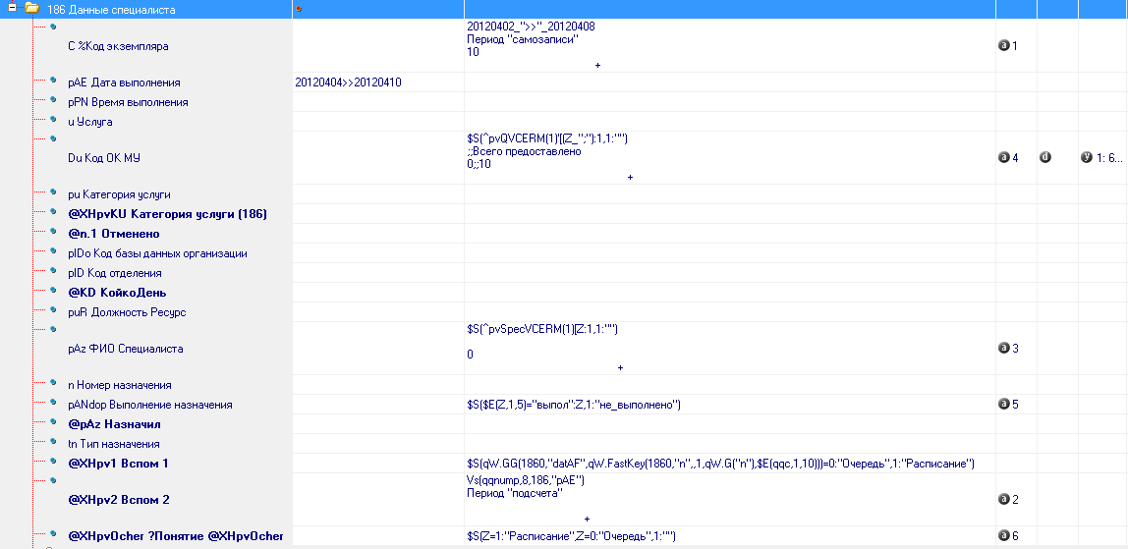
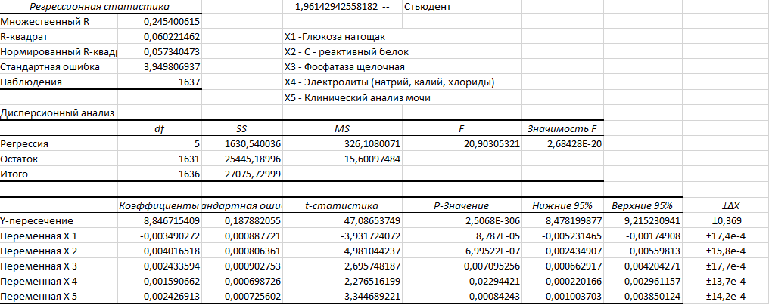
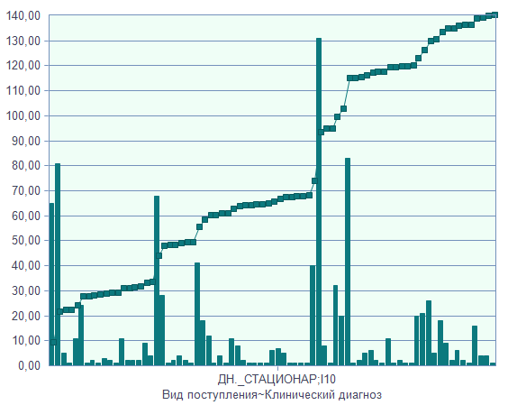
qMS
Аналитический потенциал МИС «qMS»

Slide 2

Аналитический потенциал МИС «qMS» и инструменты повышения эффективности регионального здравоохранения
Валерий Владимирович Пулит
Ведущий системный аналитик Компании «СП.АРМ», кхн, Санкт-Петербург
12-й Международный форум "MedSoft-2016"
Москва. Центральный выставочный комплекс «ЭКСПОЦЕНТР».
22 - 24 марта 2016
Notes:
Для начала зададим себе вопрос: «Что нового приобрели органы управления здравоохранением в результате информатизации отрасли?». Если говорить о медицинских организациях и врачах, ответ более-ли-менее понятен. Это, безусловно, качественная информационная поддержка специалистов; полезный, в некоторых областях, ресурс ИЭМК; возможность планирования диспансеризаций (правда, без гарантии их проведения); телемедицину с непонятной пока эффективностью ее применения; наконец широко разрекламированную удаленную запись к специалистам (без гарантии, к сожалению, посещения специалиста, минуя очередь). Федеральные сервисы, типа «Аналитика», мы не рассматриваем, так как не располагаем достоверной информацией по их активному использованию.

Slide 3
Бонусы информатизации с точки зрения региональных
органов управления
Улучшенная статистическая отчетность
Прогноз затрат медицинских организаций (для ТФОМС)
Проверка актуальности полисов ОМС
Структура и количество застрахованного населения
Учет ресурсов медицинских организаций
Учет лечебных мероприятий и связанных с ними затрат
Формирование целевых регистров по социально значимым заболеваниям
Логистические задачи ВМП
Поддержка программ ЛЛО и пр.
Notes:
Качество и корректность, к сожалению, не гарантируются
В основе которого лежат прошлогодние шаблоны ОМС и отсутствует учет дополнительных источников финансирования
---
5. Без оценки эффективности и уровня их использования и загрузки
6. Результативность которых никого, кроме МО, по большому счету, не интересует
7. Которые, почему-то, формируются по каждой группе самостоятельно
И для этого были израсходованы десятки миллиардов рублей? ? Остается констатировать, что финансовые ресурсы нашего государства воистину неисчерпаемы. Пожалуй, ни одна другая страна себе такого позволить не может.

Slide 4
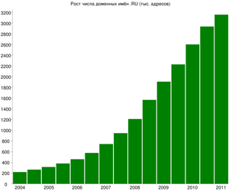



Глобальный «побочный» эффект информатизации
Ο
1
Σ
Ο
1
Σ
Σ
Σ
Ο
1
Ο
1
Ο
1
Ο
1
Ο
1
Σ
Σ
Σ
Качество прогнозирования
Минимизация потерь
Организационные решения
Повышение эффективности
Notes:
На самом деле есть один фоновый, но крайне важный результат, перспективность которого, как нам кажется, серьезно недооценена. За последние годы в регионах накоплены сотни терабайт информации, аналитическая обработка которых способна серьезно повлиять, как на качество и результативность лечебных процессов, так и на оптимизацию бюджетных расходов.

Slide 5
С чего можно (нужно было вчера!) начинать?
Выявление зависимостей и закономерностей в процес-сах, связанных с задачами системы здравоохранения
Повышение достоверности определения причин изменений результативности бизнес-процессов
Разработка методов оценки предельно достижимых значений целевых индикаторов и пр.
Notes:
С чего можно (точнее, нужно было уже вчера!) начать? Прежде всего, имеет прямой смысл выделить в самостоятельные задачи (с целевым финансированием) направления, связанные с оценкой целесообразности анализа накопленных данных.
Мы должны научиться формировать такие описания рассматриваемых процессов, на основе которых можно проводить их анализ
Нам необходимо ориентироваться на цели, которые реально достижимы с учетом используемых подходов и доступных ресурсов
Необходимо опираться на максимально точные представления о том, к чему могут привести планируемые нами изменения

Slide 6
ЦЕЛЬ – унификация подходов к подготовке
управленческих решений
Выбор показателя, нуждающегося в улучшении
Определение факторов, оказывающих на него значимое влияние
Проведение предварительного анализа возможных вариантов влияния на показатель планируемых изме-нений
Выбор варианта улучшения значения показателя, минимизирующего побочные отрицательные эффекты
Реализация планируемых изменений в рамках пилотного проекта с целью сопоставления планируемого и практически достижимого результата
Подготовка проектов документов, обеспечивающих правовую поддержку необходимых (предполагаемых) изменений
Notes:
Выбор целевого показателя (индикатора), нуждающегося в улучшении;
Определение факторов, оказывающих наибольшее влияние на целевой показатель;
При наличии пусть даже несовершенных модельных описаний проведение анализа вероятного влияния на значение показателя возможных изменений в подходах к организации и проведению используемых бизнес-процессов;
На основе результатов анализа выбор варианта решения, который прогнозирует получение наибольшего положительного эффекта при минимальных ресурсных затратах (предпочтительно, организационных);
Подготовка документов, обеспечивающих юридические основания для реализации необходимых изменений процесса;
Реализация пилотного проекта (с использованием подготовленных ранее индикаторов и методов оценки их динамических значений) для сопоставления реальных изменений с прогнозом.
Возможность реализации подобного подхода подтверждается результатами использования хранящейся в МИС информации для подготовки управленческих решений по приведенным ниже задачам.

Slide 9
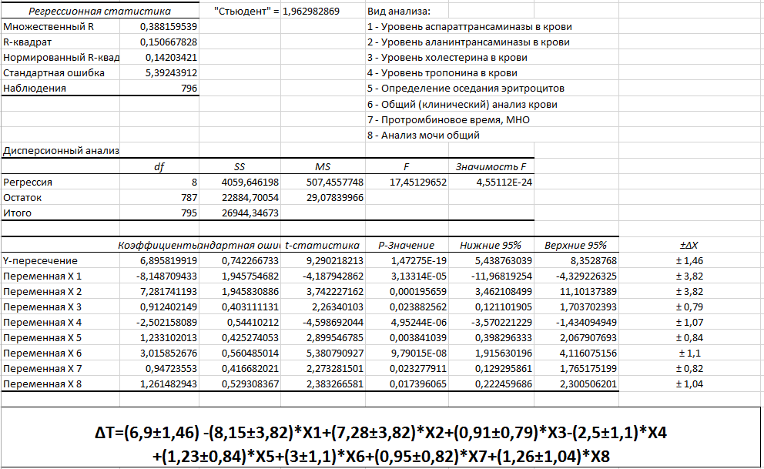
Связь между длительностью эпизода и фактом получения результатов анализа (стационарное лечение при диагнозе «I11*»)
Notes:
В данном примере получена статистически значимая корреляция между длительностью стационарного лечения пациента с диагнозом «I11» и фактом проведения ряда анализов. Для получения зависимости были обработаны восемьсот эпизодов.

Slide 10
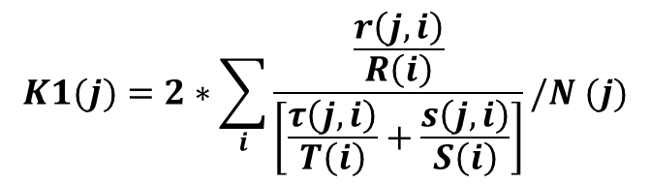
E(j)=K1(j)*K2(j)*…*Kn(j)
j - Индекс конкретного специалиста
i – [цель поступления; вид поступления; диагноз (КСГ)]
$$K1(j)=2∗\sum_{i}{\frac{\frac{r\left(j,i\right)}{R\left(i\right)}}{\left[\frac{τ\left(j,i\right)}{T\left(i\right)}+\frac{s\left(j,i\right)}{S\left(i\right)}\right]}}/N (j)$$
Notes:
E(j) – интегральный показатель эффективности работы специалиста;
Кn – показатели эффективности по конкретным (контролируемым) направлениям работы
(К1 – показатель эффективности лечебных эпизодов);
i – вариант выделяемой подгруппы.

Slide 11
Сочетание накопленных данных
и функционала МИС формируют
уникальный инструмент анализа и повышения
эффективности работы отрасли.
И только от нас зависит, как мы им
воспользуемся.
Notes:
E(j) – интегральный показатель эффективности работы специалиста;
Кn – показатели эффективности по конкретным (контролируемым) направлениям работы
(К1 – показатель эффективности лечебных эпизодов);
i – вариант выделяемой подгруппы.

Slide 12
Благодарим за внимание!
Санкт-Петербург, ул. Гаккелевская 21-а,
+7 (812) 944-54-17
www.sparm.com

